Slide 1
鲲鹏云服务兼容性认证
测试报告撰写指导
Shared by xiaowei

Slide 2
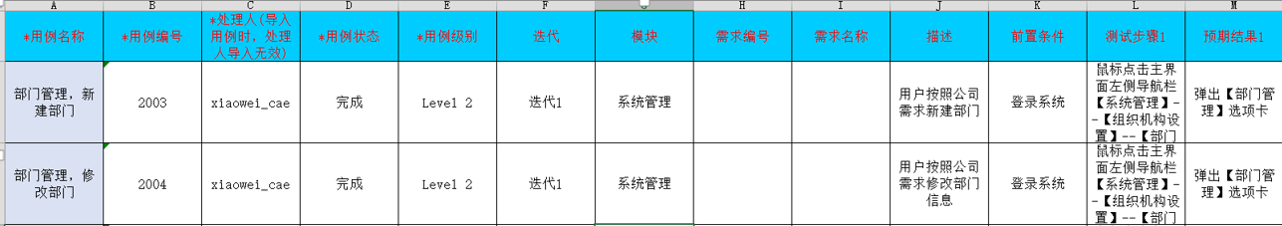
自测试用例要求
要求：
1、收集全量且版本对应的测试用例
2、抽测用例必须与功能清单对应，要求100%覆盖2级功能清单；
3、抽测用例需要有详细的操作步骤说明
4、抽测用例需要有主场景的端到端场景测试用例
5、测试用例可以不按照华为的模版，伙伴可以使用现成的测试用例，必须满足上述条件。
用例名称、用例编号 | 必填，不可重复
用例状态、用例级别、迭代 | 必填，按照示例填写
模块 | 必填，按照功能清单一级目录划分
需求编号、需求名称、归属目录 | 不填
描述、前置条件、测试步骤、预期结果 | 必填，根据实际情况填写

Slide 3
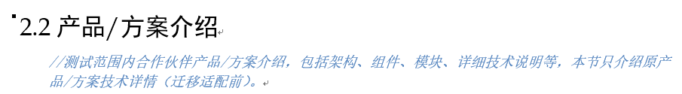
自测试报告撰写指导—产品介绍
示例1：
数据存储计算软件 [简称：SDC Hadoop]是XXXX有限公司打造的一款基于Hadoop/Spark生态组件进行整合优化,为用户提供统一运维、海量存储、高计算性能、高可用性、高安全性、稳定易用的一站式大数据基础平台。产品可基于公有云独立部署，私有云部署；SDC Hadoop是管理平台总入口，管理平台目前汇集了安装运维（运维监控、日志分析、命令解析）、数据安全、数据存储、数据检索、数据融合、数据仓库（仓库管理）、流式计算等7个子系统功能， 平台区分了核心子系统、支撑子系统，确保用户按需部署，用户通过一个管理平台可完成所有大数据的运维、监控的管理工作。
要求：
1、说明产品的基本功能
2、说明产品部署方式（Saas，私有云、公有云、混合云，还是都有部署）
3、说明产品适用的场景
4、说明产品解决的客户需求
示例2：
XXXX产品（SRM）是XXXX公司根据其多年的SRM领域IT架构，提供的一个可支持企业各业务系统或产品快速开发实现的微服务应用数字化采购平台，平台采用saas方式部署，平台总体逻辑架构如下图所示，富含各类开箱即用的组件 G-General、A-AI、 B-BigData、M-Mobile、D-DevOps，助力企业跨越 Cloud(IaaS/PaaS)与自身数字化的鸿沟，共享业务服务的组合重用，更高效地构建统一的数据-业务双中台/SaaS 为企业服务化中台整合、数字化中台转型提供强力支撑，也为创业公司和一般软件企业提供了最佳架构实践。

Slide 4
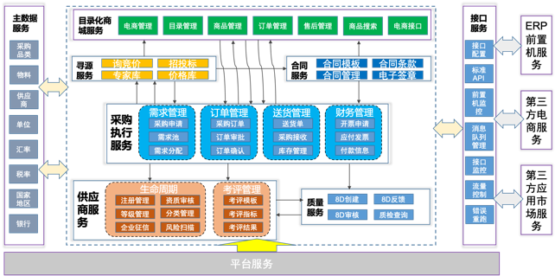
自测试报告撰写指导—方案架构图
要求：
1、分层体现组件和功能模块
2、标示本次认证的功能模块范围
示例：
功能模块范围

Slide 5
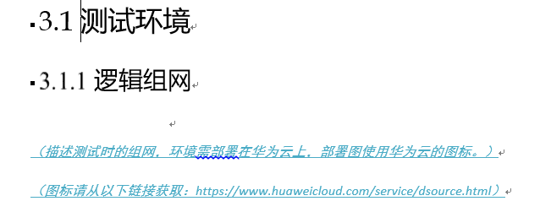
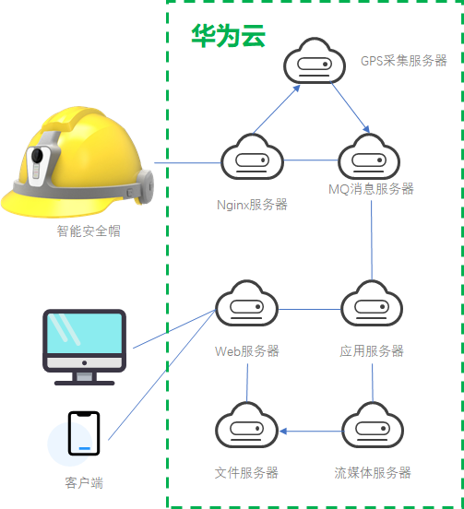
自测试报告撰写指导——逻辑组网图
示例1：
示例2：
要求：
1、使用华为云图标
2、描述使用鲲鹏云服务情况
3、描述测试环境部署时的组件依赖关系
4、数据输入用连线表示模拟环境或者模拟数据输入
表示多个组件部署在一台服务器上

Slide 6
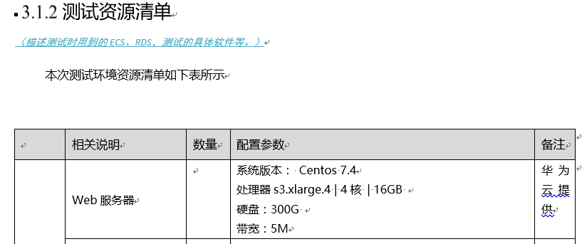
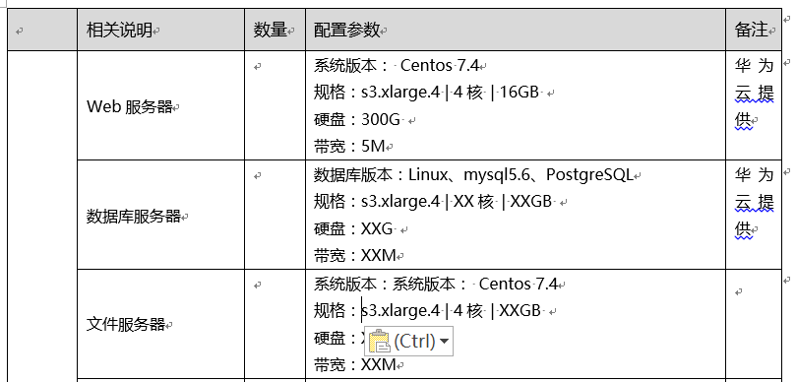
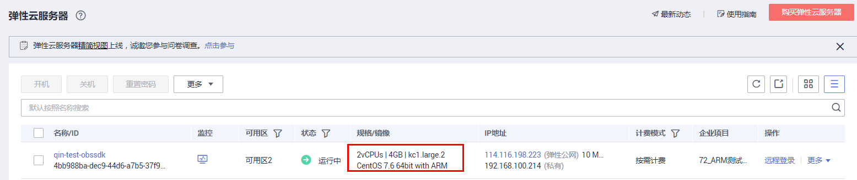
自测试报告撰写指导—资源清单
示例：
要求：
1、明确测试环境搭建的鲲鹏云服务器、数据库等资源规格
2、说明云服务对应使用数量
3、描述测试环境部署时的服务器承载服务关系，与部署架构图对应
重要：明确云服务规格

Slide 7
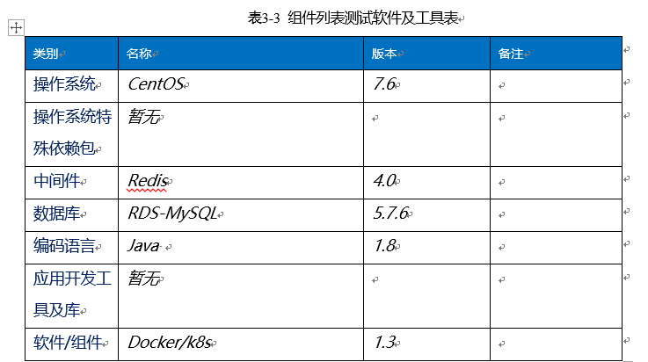
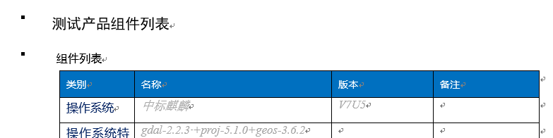
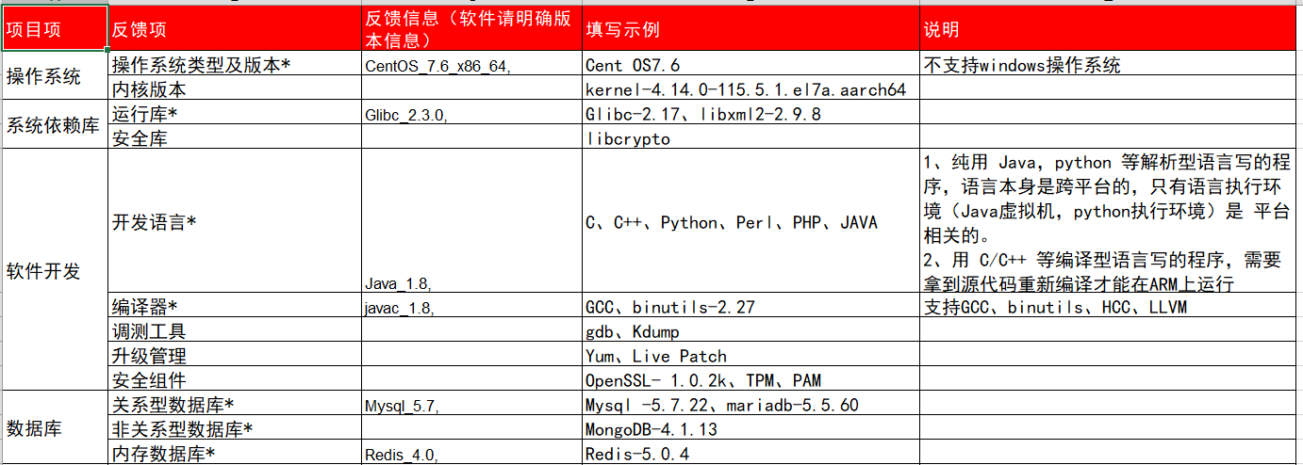
自测试报告撰写指导--兼容性列表
示例：
要求：
1、明确软件方案的所依赖的组件信息以及对应的版本号
2、兼容性列表需要与线上提交的技术栈列表一致
一致

Slide 8
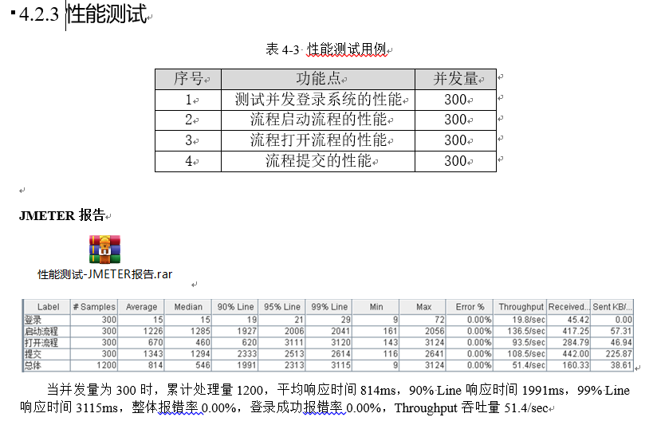

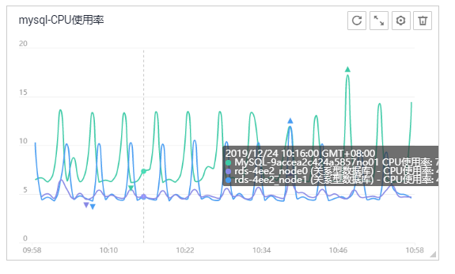
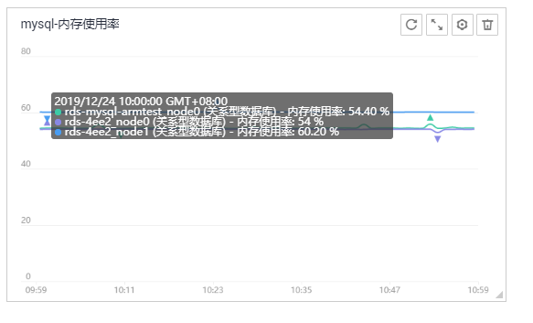
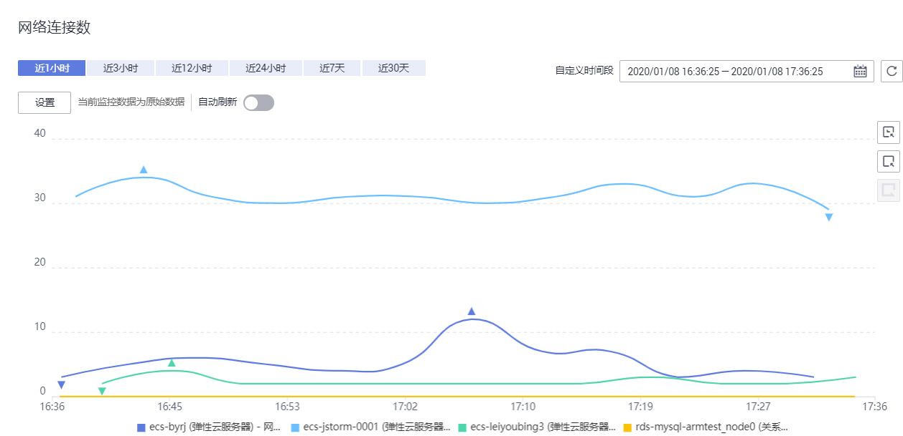
自测试报告撰写指导—性能测试
示例：
要求：
1、选取3-5个主要的、常用功能进行压测。
2、输出聚合报告
3、提供性能测试结果截图
4、对性能测试结果进行文字总结
5、提供后台云服务器资源消耗情况（CPU\内存\IOPS\网络连接数）
性能测试通过标准：
业务操作响应时间<=5s,复杂操作处理时间<=10s。
CPU在峰值时不能达到80%
内存在峰值时不能达到85%
模式 | 推荐工具
B/S | Loadrunner、Jmeter
C/S | 暂不要求
App | 暂不要求

